Slide 1
派遣员工：何去何从？

Slide 2
教学目标
帮助学生理解和掌握宏观政策对企业人力资源管理战略决策的影响、企业人力资源结构变化对企业经营的影响、企业人员配备原则、人员数量与质量核算、人力资源对企业发展战略的支撑作用分析。
引导学生运用战略人力资源管理和企业社会责任等相关理论及分析工具探讨新社会环境下，外资企业如何进行人力资源管理创新的问题。

Slide 3
01
理论依据
相关概念
相关理论

Slide 4
相关概念
一、派遣员工及其特点
派遣员工界定
劳务派遣员工特点

Slide 5
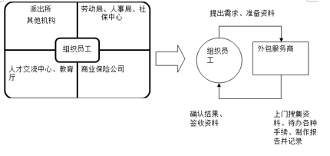
相关概念
二、人力资源外包
A designer can use default text to simulate what text would look like.
A designer can use default text to simulate what text would look like.
A designer can use default text to simulate what text would look like.
企业人力资源外包模式

Slide 6
劳务派遣与人力资源外包对比表

Slide 7
相关理论
劳动合同理论
同工同酬理论
员工关系管理理论

Slide 8
02
背景分析
企业劳务派遣员工分布情况
《劳务派遣暂行规定》颁布情况

Slide 9
企业劳务派遣员工分布情况
劳务派遣呈总量大、比例高、行业多的趋势
被派遣员工的权益受到侵害
派遣员工面临比较突出的问题就是“同工不同酬”的问题
由于法规对于派遣岗位的“三性”规定模糊
劳务派遣公司资质标准亟待提高
A designer can use default text to simulate what text would look like. If it is not real text. A designer can use default text to simulate what text would look like. If it is not real text. A designer can use default text to simulate what text would look like. If it is not real text. A designer can use default text to simulate what text would look like.

Slide 10
《劳务派遣暂行规定》颁布情况
对劳务派遣单位的影响
对用工单位的影响
对被派遣劳动者的影响

Slide 11
03
案例分析
关键要点
启发思考
分析思路
案例解读

Slide 12
关键要点
本案例分析的关键在于：
B公司派遣员工的发展现状，其出现原因及其对公司发展的意义。
B公司派遣员工管理的主要困惑；人力资源管理的宏观政策如何影响企业的用工导向？派遣员工的管理的特殊性。
把握企业劳动合同管理、员工关系管理、绩效与激励管理相关理论及其对于派遣员工管理中的应用性，如何解决派遣员工管理的法律边界问题，使派遣员工管理合法化，同时，如何平衡派遣公司、派遣员工及用工企业的权益。

Slide 13
关键要点
本案例分析所要运用和掌握的关键知识点主要有：
理解派遣员工的合法性与企业人力成本管理之间的关系。
理解人力资源管理创新的过程，通过本案例分析要求学生深刻理解用工创新与相关用工法律之间的关系，企业与用工双方的权利保护问题，应用管理权变理论分析管理策略的创新问题。

Slide 14
关键要点
能力点
通过本案例一方面培养学生对人力资源管理相关政策和法律的理解，培养学生系统的分析与综合概括能力、批判性思维能力及提出有效解决问题方案的能力。

Slide 15
启发思考
1.请结合案例分析：外资企业在中国境内要承担的人力资源管理方面的社会责任有哪些？
2.分析B公司人力资源结构特征是什么？ B公司派遣员工的管理面临哪些困惑，为什么？
3.通过本案例阅读，试分析影响B公司派遣员工管理方案制定的内外部因素有哪些？这些因素是如何影响B公司派遣员工管理创新的？
4.如果你是梁总，你将如何选择B公司派遣员工管理模式？

Slide 16
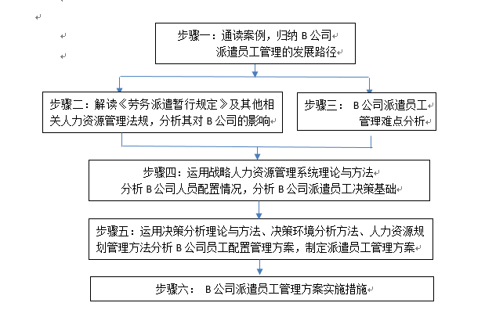
分析思路
图1 案例分析思路

Slide 17
案例背景
《劳务派遣暂行规定》颁布
促销员的年流动率较高
“亚太最佳雇主”
派遣员工超标
企业社会责任

Slide 18
派遣员工管理难题
01
02
03
派遣员工基本情况
派遣员工管理现状
B公司派遣员工管理的五大困惑

Slide 19
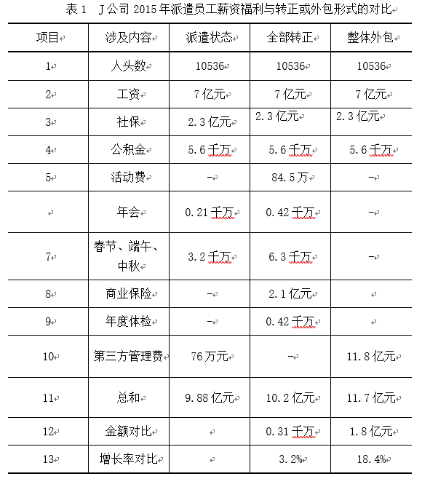
如何抉择：外包？转正？
表1 B公司2015年派遣员工薪资福利与转正或外包形式的对比

Slide 20
如何抉择：外包？转正？
表2 派遣员工转正与外包管理方式优劣势比较

Slide 21
精准定位 管理方案如何定？
方案一
方案二
方案三
全部转化为正式员工？
进行派遣员工二次分流？
保留员工管理？

Slide 22
未雨绸缪 确保万无一失
方案讨论
方案可能的风险预测
IDEA

